Slide 1
FUNDAMENTOS ECONÒMICOS
CLASE 20
TEMA 2.2.4 Teoría de costos de corto y de largo plazo (Continuación).
Marzo 2022

Slide 2
Ejercicio:
La empresa Camisas Charly, S. A. cuenta con una maquina alquilada por 25 usd/día para producir (CFT) y contrata trabajadores por un salario integral de 25 usd/día (CVT). Suponer que son todos sus costos.
Completar la siguiente tabla:

Slide 3
Ejercicio:
 | TRABAJO (trab/día) | PRODUCCION (camisas/día) | CFT | CVT | CT | CMg | CFM | CVM | CTM
A | 0 | 0
B | 1 | 4
C | 2 | 10
D | 3 | 13
E | 4 | 15
F | 5 | 16

Slide 4
Solución del ejercicio:
 | TRABAJO (trabajadores/día) | PRODUCCIÓN (camisas/día) | COSTO FIJO T (usd/día) | COSTO VAR T (usd/día) | COSTO TOTAL (usd/día) | COSTO MARGINAL (usd/cam ad) | COSTO FIJO MEDIO (usd/camisa) | COSTO VARIABLE MEDIO (usd/camisa) | COSTO TOTAL MEDIO (usd/cam)
A | 0 | 0 | 25 | 0 | 25 |  | 0 | 0 | 0
B | 1 | 4 | 25 | 25 | 50 |  | 6.25 | 6.25 | 12.5
C | 2 | 10 | 25 | 50 | 75 |  | 2.5 | 5 | 7.5
D | 3 | 13 | 25 | 75 | 100 |  | 1.92 | 5.77 | 7.68
E | 4 | 15 | 25 | 100 | 125 |  | 1.66 | 6.66 | 8.32
F | 5 | 16 | 25 | 125 | 150 |  | 1.56 | 7.8 | 9.36

Slide 5
Construir la gráfica de costos de la empresa: Producción (camisas/día) vs. Costo (usd/día):

Slide 6
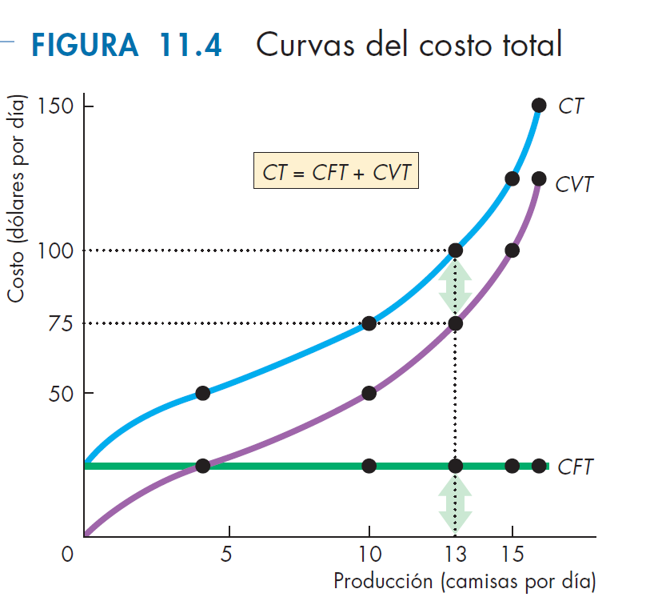
C

Slide 7
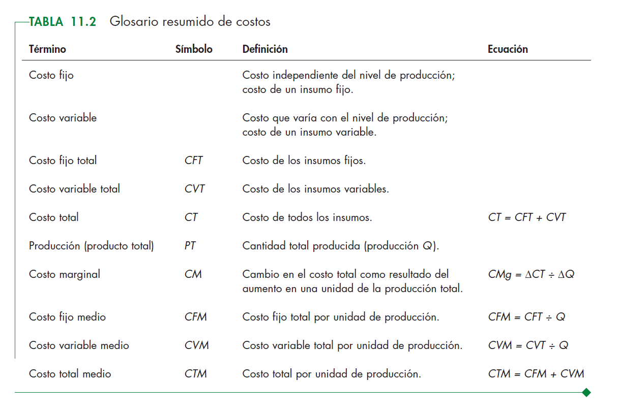
C

Slide 8
CONCLUSIONES

